Slide 1
Programming
Dynamic memory allocation
and image processing

Slide 2
עיבוד תמונה
נייצג תמונה BMP ע"י מערך חד-מימדי שיכיל את הפיקסלים של התמונה בגווני אפור (0-255)
ומבנה מסוג BMPHEADER שיכיל את האינפורמציה על התמונה.

Slide 3
The Header
3
Notes:
3

Slide 4
The Interface
loadImage
הפונקציה פותחת את קובץ התמונה
מקצה דינאמית את המבנים בתוך ה-header ואת מערך הפיקסלים בהתאם לגודל התמונה (ולכן מעבירים את הכתובת שבה יהיה רשום הכתובת של המערך שהוקצה)
ממלאת את הנתונים הרלוונטיים ומחזירה את גודל המערך של הפיקסלים בתוך המשתנה pixelArraySize
4
Notes:
4

Slide 5
The Interface
writeImageToFile
מקבל שם קובץ, מערך של פיקסלים ומצביע ל-header
כותב את האינפורמציה שהתקבלה לתוך קובץ בפורמט של bmp
5
Notes:
5

Slide 6
The Interface
initBmpStruct
מקבל מצביע ל-Header , רוחב וגובה התמונה.
הפונקציה ממלאת את הערכים בתוך ה-header
6
Notes:
6

Slide 7
The Interface
freeBmpMem
מקבל מצביע ל-Header
הפונקציה משחררת את כל הזיכרון הדינמי שהוקצה בתוך ה-header
7
Notes:
7

Slide 8
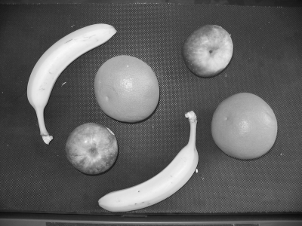
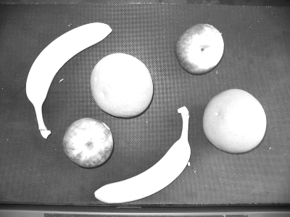
Degree of Brightness
int main(){
unsigned char *bytes1, *bytes2;
int newVal;
BMPHEADER bh1,bh2;
int pixelArraySize, i;
double bright;
printf("Please enter Degree of brightness(0-1): ");
scanf("%lf", &bright);
while (bright < 0 || bright > 1)
scanf("%lf", &bright);
loadImage("fruit1.bmp", &bytes1, &bh1, &pixelArraySize);
bytes2 = (unsigned char *)malloc(pixelArraySize * sizeof(unsigned char));
initBmpStruct(&bh2, bh1.info->width, bh1.info->height);
for (i=0;i<pixelArraySize;i++){
newVal = bytes1[i]*(1+bright);
bytes2[i] = (newVal > 255) ? 255: newVal;
{
writeImageToFile("fruit1_bright.bmp", bytes2, &bh2);
freeBmpMem(&bh1); free(bytes1);
freeBmpMem(&bh2); free(bytes2);
return 0;}

Slide 9
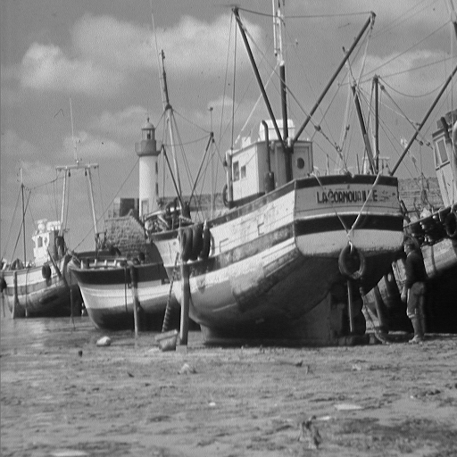
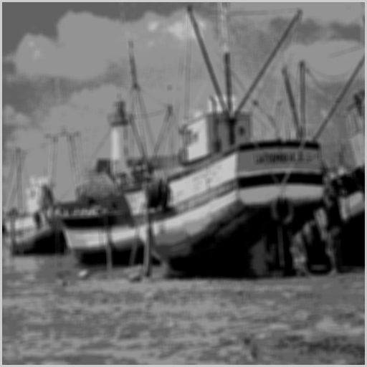
Smoothing
#define WINDOW 3
int main(){
unsigned char *bytes1, *bytes2;
BMPHEADER bh1,bh2;
int pixelArraySize, i,j,k,m;
int half_window = WINDOW/2;
loadImage(“boat.bmp", &bytes1, &bh1, &pixelArraySize);
bytes2 = (unsigned char *)malloc(pixelArraySize * sizeof(unsigned char));
initBmpStruct(&bh2, bh1.info->width, bh1.info->height);
for(i=half_window;i<bh1.info->height-half_window;i++)
for(j=half_window;j<bh1.info->width-half_window;j++){
bytes2[i*bh1.info->width+j] = 0;
for(k=i-half_window;k<=i+half_window;k++)
for(m=j-half_window;m<=j+half_window;m++)
bytes2[i*bh1.info->width+j]+= bytes1[k*bh1.info->width+m]/(WINDOW*WINDOW); }
writeImageToFile(“boat_smooth.bmp", bytes2, &bh2);
freeBmpMem(&bh1); free(bytes1);
freeBmpMem(&bh2); free(bytes2);
return 0;
{

Slide 10
Exercise in class
כתבו תוכנית שמסמנת נקודות לבנות בתמונה.
התוכנית תקלוט מהמשתמש את ערך הפיקסל X אותו היא מעוניינת להחליף (בטווח 0-255)
התוכנית תטען תמונה ותיצור תמונה חדשה שבה כל פיקסל שערכו X ישונה ערכו ללבן (255)
התוכנית תשמור את התמונה לקובץ.

Slide 11
שאלה ממבחן – תשע"א, סמסטר א',שאלה 2
בשאלה זו נממש קוד להצפנת "ערבול אותיות" שתתואר בפירוט בהמשך.
נתונה הפונקציה allocateMatrix שמקצה דינמית מערך דו-מימדי של תווים, על פי המימדים שניתנו לה כפרמטרים:
rows – מספר שורות, cols – מספר עמודות.

Slide 12
Solution
char** allocateMatrix(int rows, int cols){
char* data;
char** table;
int i;
data = (char*) malloc(rows * cols * sizeof(char));
table = (char**) malloc(rows * sizeof(char*));
if (data == NULL || table == NULL)
{
printf("memory allocation failed");
exit(1);
}
for (i = 0; i < rows; i++) {
table[i] = data + (i * cols);
}
return table;
}

Slide 13
סעיף א'
ממשו את הפונקציה freeMatrix המשחררת מערך דו-מימדי שהוקצה דינמית על ידי הפונקציה allocateMatrix.
void freeMatrix(char** mat){
free(mat[0]);
free(mat);
}

Slide 14
סעיף ב'
הצפנת "ערבול אותיות" היא הצפנה שבה מכניסים הודעה למטריצה דו מימדית בעלת 7 עמודות וכמות השורות המינימלית הדרושה להכיל את ההודעה.
ההודעה נכתבת במטריצה שורה אחר שורה, אם השורה האחרונה לא מתמלאת, את שארית המטריצה ממלאים בתו '#' (תו זה אינו יכול להופיע במחרוזת הקלט).
ההצפנה מבוצעת על ידי קריאת האותיות מהמטריצה עמודה אחר עמודה, כמתואר באיור.

Slide 15
לדוגמא:
כדי להצפין את ההודעה הבאה
נכניס את ההודעה
למטריצה בגודל 3x7:
וההודעה המוצפנת שתקרא מהמטריצה היא:

Slide 16
הפונקציה fillMatrix מקבלת מערך דו-מימדי (table), את מספר השורות והעמודות בו (rows, cols) ואת המחרוזת שיש להצפין.
הפונקציה תמלא את המטריצה בתווי ההודעה (ובתווי '#') כמתואר למעלה. ניתן להניח ש-rows חושב נכון על פי אורך ההודעה ומספר העמודות.
void fillMatrix(char** table, int rows, int cols, char* msg);

Slide 17
Solution
void fillMatrix(char** table, int rows, int cols,
char* msg)
{
int i = strlen(msg);
strcpy(*table, msg);
while (i < rows*cols)
table[0][i++] = '#';
}

Slide 18
הפונקציה readCode מקבלת מערך דו-מימדי (table) המכיל הודעה ואת מספר השורות והעמודות בו (rows, cols). הפרמטר code מצביע לתחילת מערך של תווים.
הפונקציה תקרא מהמטריצה את ההודעה המוצפנת ותשמור אותה כמחרוזת במערך code.
ניתן להניח שהמערך בגודל מספיק.
void readCode(char** table, int rows, int cols, char* code);

Slide 19
Solution
void readCode(char** table, int rows, int cols,
char* code)
{
int c, r, i = 0;
for (c = 0; c < cols; ++c)
for (r = 0; r < rows; ++r)
code[i++] = table[r][c];
code[i] = '\0';
}

Slide 20
סעיף ג'
כתבו פונקציה המצפינה הודעה בשיטת "ערבול אותיות".
void encrypt(char* msg, char* code)
הפונקציה encrypt מקבלת מחרוזת msg אותה היא מצפינה, ואת המחרוזת המוצפנת היא כותבת למחרוזת code.
תהליך ההצפנה מתבצע כפי שתואר בסעיף ב'. ניתן להניח ש-code הוא מצביע לתחילת מערך של תוים בגודל המספיק כדי להכיל את המחרוזת המוצפנת.
בפונקציה זו יש להשתמש בכל הפונקציות שהוגדרו בסעיפים הקודמים.

Slide 21
Solution
void encrypt(char* msg, char* code)
{
int rows = ceil(((double)strlen(msg))/COLS);
char ** table = allocateMatrix( rows, COLS);
fillMatrix(table, rows, COLS, msg);
readCode(table, rows, COLS, code);
freeMatrix(table);
}

Slide 22
שאלה ממבחן – תש"ע, סמסטר ב',שאלה 2
בשאלה זו נבנה תכנית הממיינת מילים במילון. את המילון נייצג בעזרת מערך של מבנים. כל
מילה במילון מיוצגת ע"י הטיפוס הבא:
השדה str מייצג את המילה עצמה, והשדה description מכיל את הפירוש שלה.
לכל אורך השאלה, ניתן להניח כי כל המילים המופיעות במילון מורכבות מאותיות קטנות בשפה האנגלית בלבד.
typedef struct dict_word_t
{
char *str;
char *description;
}dict_word;

Slide 23
סעיף א'
כתבו פונקציה המקבלת מערך של מבנים, ושני אינדקסים i,j חוקיים במערך.
הפונקציה תדאג להחליף בין התוכן של שני התאים במערך. כלומר, המילה והפירוש המופיעים באינדקס i במערך יעברו לאינדקס j ולהיפך.

Slide 24
Solution
int switch_words(dict_word* arr, int i, int j) {
dict_word temp = arr[i];
arr[i] = arr[j];
arr[j] = temp;
{

Slide 25
סעיף ב'
כתבו פונקציה הדואגת לכך שהמילה הכי "גדולה" מבחינה מילונית תופיע במקום האחרון במערך.
הפונקציה מבצעת זאת בצורה הבאה - עבור כל זוג אינדקסים עוקבים במערך, בודקת הפונקציה אם צריך להחליף בין סדר המילים כך שהמילה הגדולה יותר תופיע אחרי המילה הקטנה יותר. אם כן, היא מחליפה בין מיקומי המילים במערך.
שימו לב לעבור על זוגות האינדקסים בסדר הנכון.

Slide 26
Solution
void max_last(dict_word* arr, int size){
int i;
for(i=0; i<size-1;i++)
if(strcmp(arr[i].str, arr[i+1].str) > 0)
switch_words(arr, i, i+1);
{

Slide 27
סעיף ג'
כתבו פונקציה הממיינת את מערך המילון.
הפונקציה תפעל בכל פעם על מערך יותר קטן ותשתמש בפונקציות מהסעיפים הקודמים בכדי
לוודא שהמילה הכי גדולה במערך נמצאת בסופו.

Slide 28
Solution
void sort_dictionary(dict_word* arr, int size) {
int i;
for(i=size;i> 1; i--)
max_last(arr, i);
}

Slide 29
סעיף ד'
כתבו תכנית הקולטת מהמשתמש מילון באורך 15 מילים. עבור כל מילה ייקלט גם הפירוש שלה.
התכנית תמיין את המילון ותדפיס אותו לאחר המיון. ניתן להניח כי כל מילה מוגבלת ל 35- תוים, ללא רווחים. כן ניתן להניח שהפירוש מוגבל ל 155- תוים אך יכול להכיל רווחים. ניתן להניח שהקלט תקין.

Slide 30
לדוגמא (עבור 3 מילים)
Please enter a word: duck
Please enter description: A quacking animal
Please enter a word: bee
Please enter description: A stinging insect
Please enter a word: cat
Please enter description: A small pet
Dictionary after sort:
bee => A stinging insect
cat => A small pet
duck => A quacking animal

Slide 31
Solution
int main(){
int i, j;
dict_word arr[NUM_WORDS];
char words[NUM_WORDS][WORD_SIZE+1] = {0};
char description [NUM_WORDS][DSC_SIZE+1] = {0};
for(i=0;i<NUM_WORDS;i++){
arr[i].str = words[i];
arr[i].description = description[i];
printf("Please enter a word: ");
scanf("%s", arr[i].str);
printf("Please enter description: ");
scanf(" %c", arr[i].description);
for(j=0;arr[i].description[j] != '\n' && j < DSC_SIZE-1; j++)
scanf("%c", arr[i].description+j+1); arr[i].description[j] = '\0';
{
sort_dictionary(arr, NUM_WORDS);
printf("Dictionary after sort:\n");
for(i=0;i<NUM_WORDS;i++)
printf("%s ==> %s\n", arr[i].str, arr[i].description);
return 0;}

Slide 32
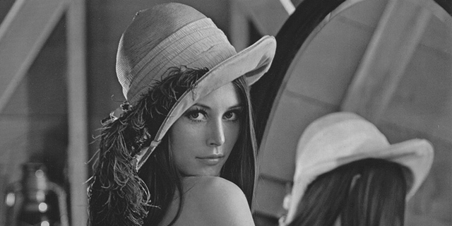
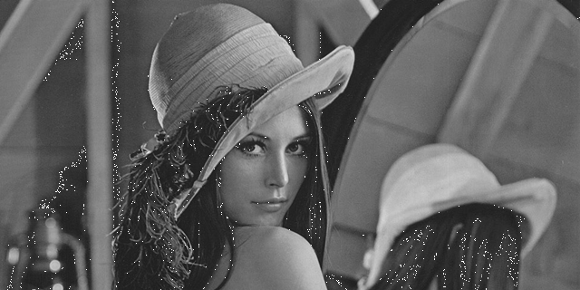
White pixels
int main(){
unsigned char *bytes1, *bytes2;
BMPHEADER bh1,bh2;
int pixelArraySize, i, value;
printf("Please enter a pixel value: ");
scanf("%d", &value);
while (value < 0 || value > 255)
scanf("%d", &value);
loadImage("image.bmp", &bytes1, &bh1, &pixelArraySize);
bytes2 = (unsigned char *)malloc(pixelArraySize * sizeof(unsigned char));
initBmpStruct(&bh2, bh1.info->width, bh1.info->height);
for (i=0;i<pixelArraySize;i++)
bytes2[i] = (bytes1[i] == value)?255: bytes1[i];
writeImageToFile("image_t.bmp", bytes2, &bh2);
freeBmpMem(&bh1); free(bytes1);
freeBmpMem(&bh2); free(bytes2);
return 0; {

